Slide 1
Тема. Усунення подвійного оподаткування. Податковий контроль

Slide 2
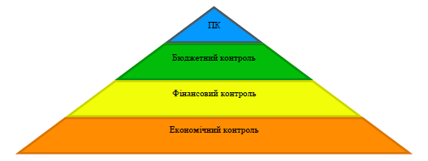

Slide 3
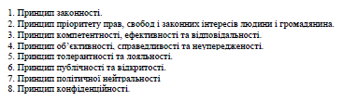
Принципи податкового контролю

Slide 4
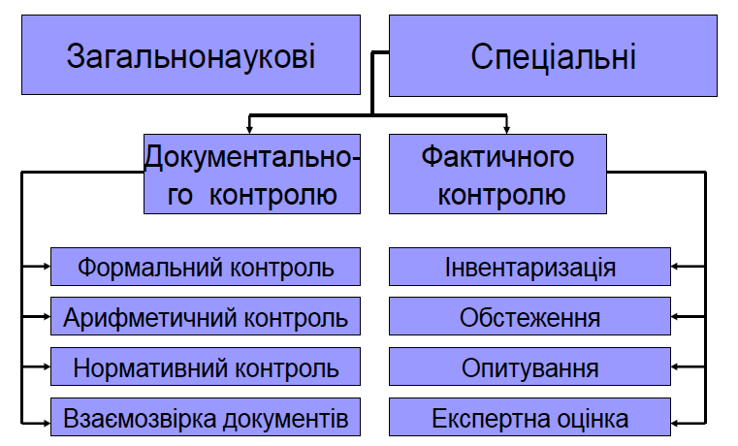
Методи податкового контролю

Slide 5
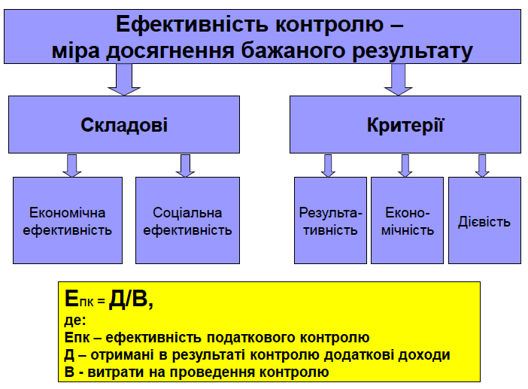
Складові та критерії ефективності податкового контролю

Slide 6
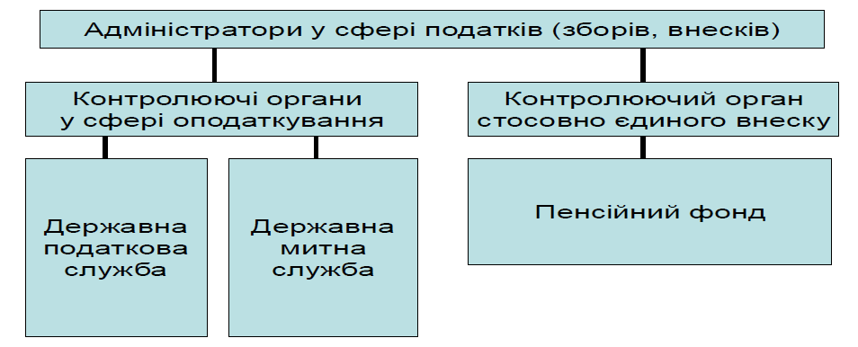
Адміністратори у сфері податків після прийняття
Податкового кодексу України

Slide 7
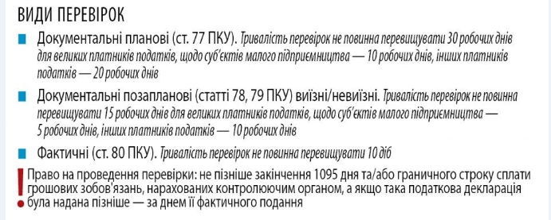

Slide 8
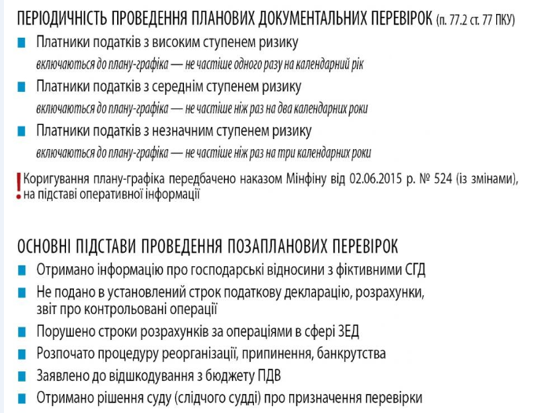

Slide 9
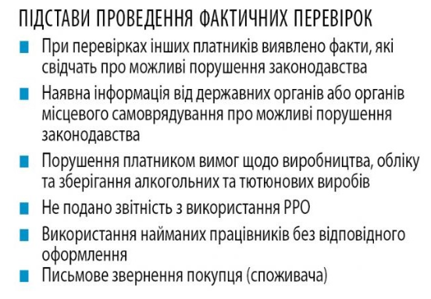

Slide 10
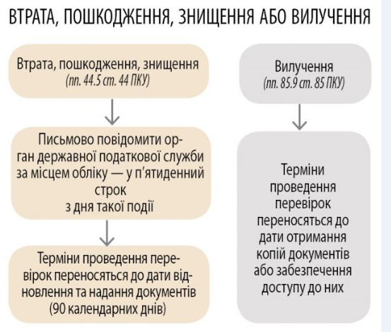

Slide 11
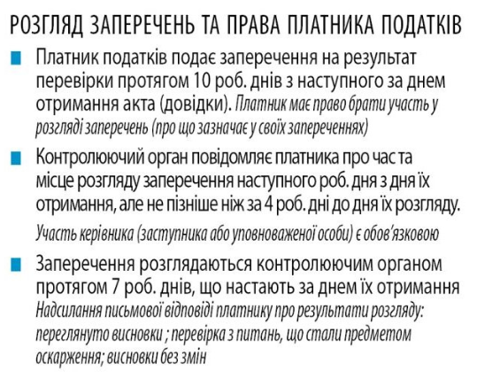

Slide 12
Види підприємств, які підпадають під податкові перевірки 2025 року
К-сть перевірок | КВЕД | Назва підприємницької діяльності
452 | 01.11 | Вирощування зернових культур (виняток — рис), насіння олійних культур та бобових
140 | 46.90 | Неспеціалізована гуртова торгівля
130 | 41.20 | Будівництво (нежитловий та житловий сектор)
105 | 68.20 | Послуги оренди або експлуатації нерухомого майна
84 | 46.71 | Гуртова торгівля паливом (газоподібним, рідким чи твердим)
82 | 49.41 | Вантажний автотранспорт
75 | 52.29 | Діяльність у сфері автотранспорту
73 | 45.11 | Торгівля автотранспортом
73 | 52.10 | Складське господарство
66 | 46.75 | Гуртова торгівля хімічними продуктами

Slide 13
Підстави для перевірок податкової у 2025 році
Податковий контроль у 2025 році має свої особливості з урахуванням продовження дії воєнного стану.

